Slide 1

2016-2017 DERS KAYIT KILAVUZU
PAMUKKALE ÜNİVERSİTESİ

Slide 2
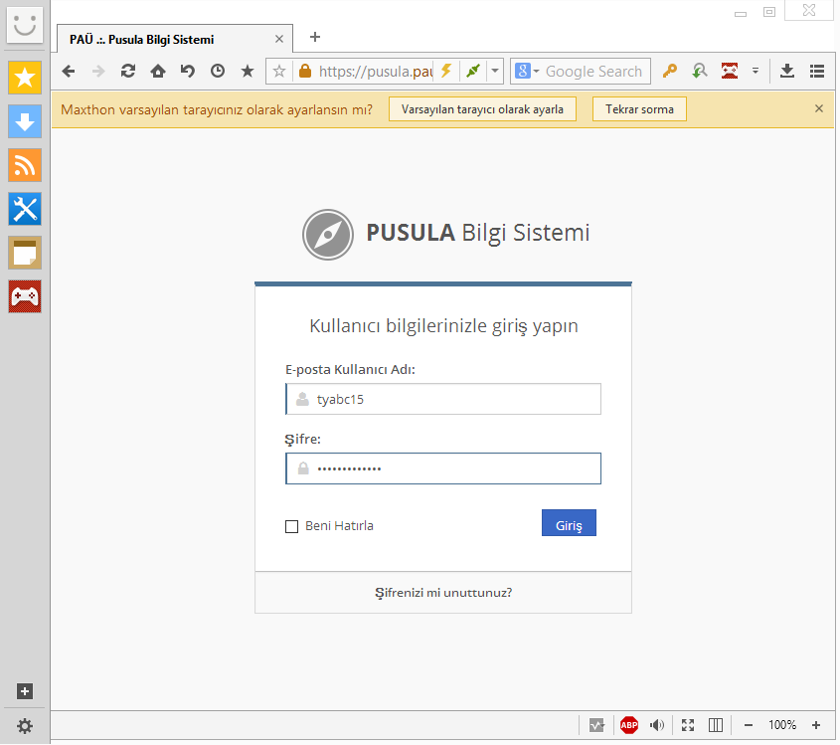
ADIM 1:
Kullanıcı adı ve Şifrenizle
http:pusula.pau.edu.tr
adresine giriniz.

Slide 3
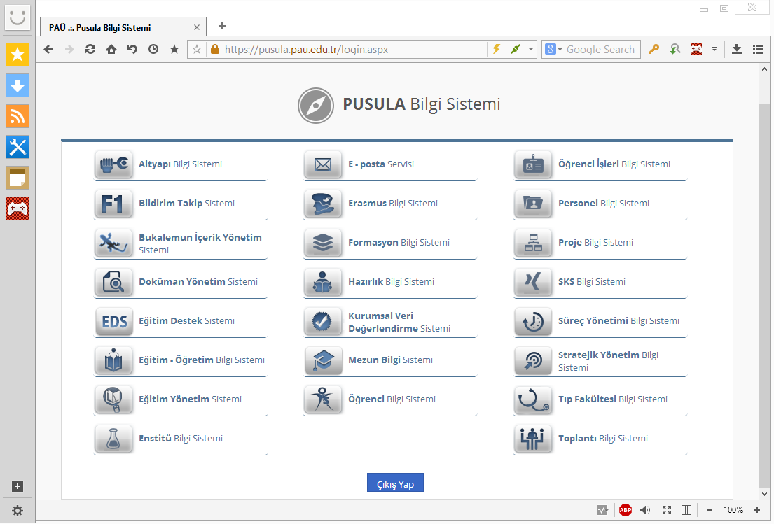
ADIM 2:
Öğrenci Bilgi Sistemini
Seçiniz.

Slide 4
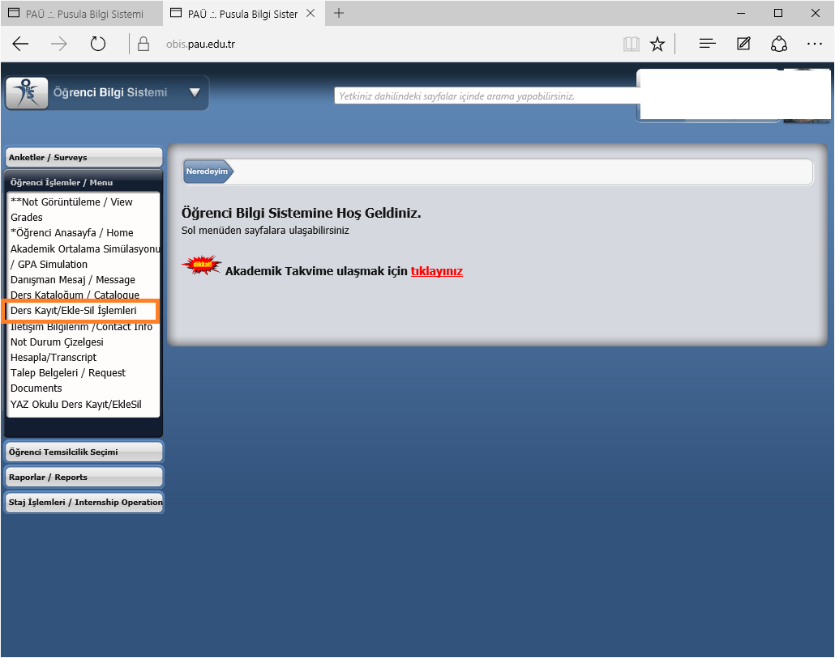
ADIM 3:
Öğrenci İşlemler
Menüsü altından
Ders Kayıt/Ekle-Sil
İşlemlerini seçiniz.

Slide 5
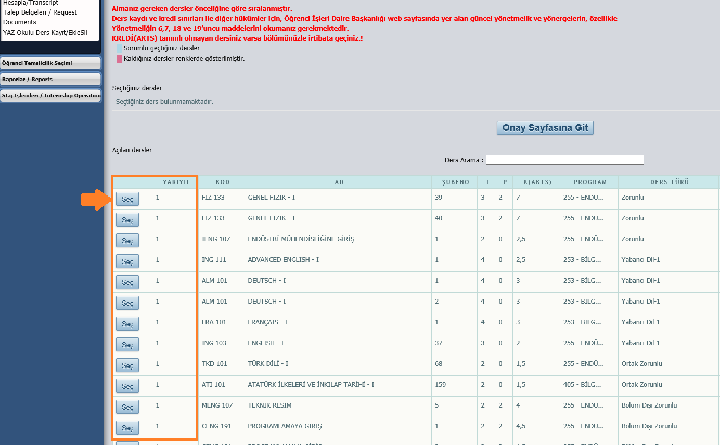
ADIM 4:
1.Yarıyılda açılan
Dersleri en üstten
Başlayarak dersin
yanındaki Seç butona
basarak seçiniz.
*Ders Türü İsteğe Bağlı
olan dersleri seçmek
zorunda değilsiniz.
Ancak İsteğe Bağlı ders
Seçerseniz bu dersi başarmadan mezun
olamazsınız.
Bazı dersler birden fazla görünmektedir.
Dersin yanındaki açıklamayı
okuyarak size uygun şubeyi seçiniz.

Slide 6
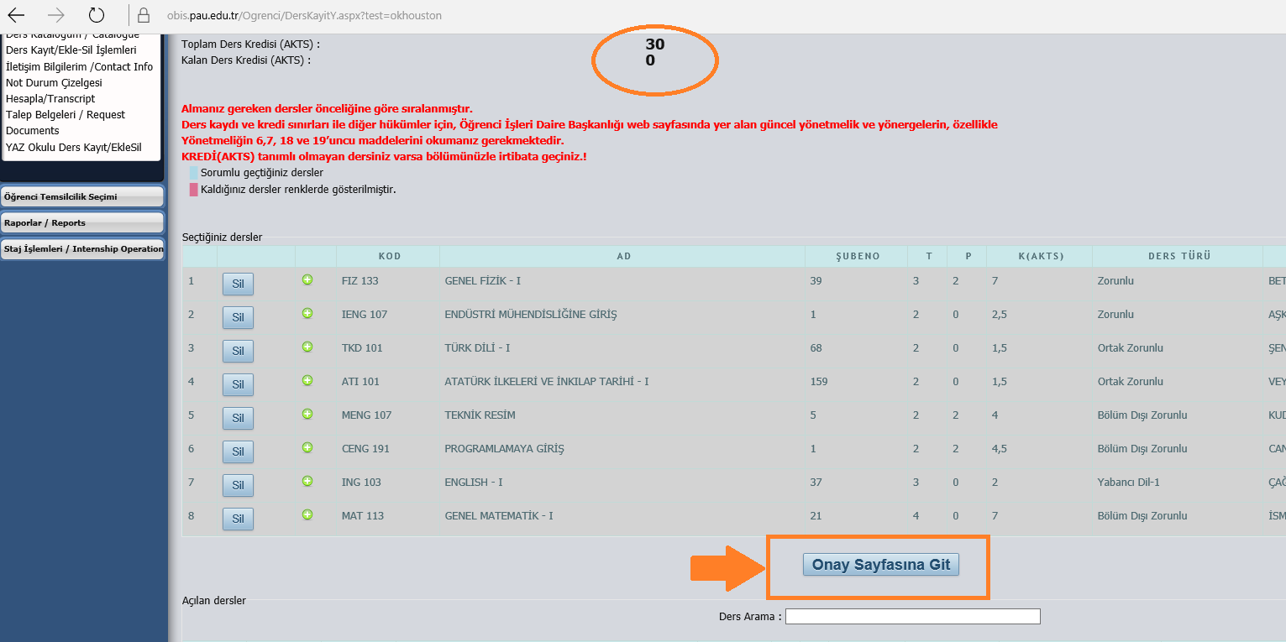
ADIM 5:
Almanız gereken
Tüm dersleri
Seçtikten sonra
«Onay Sayfasına Git»
Butonuna basınız.

Slide 7
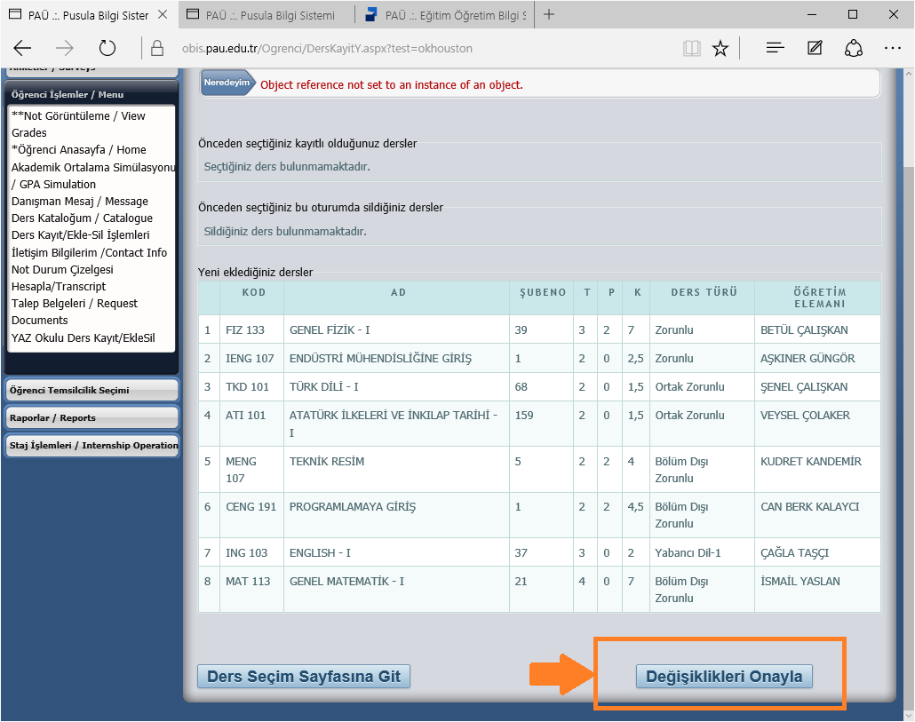
ADIM 6:
Açılan sayfada
«Değişiklikleri Onayla»
Butonuna basınız.

Slide 8
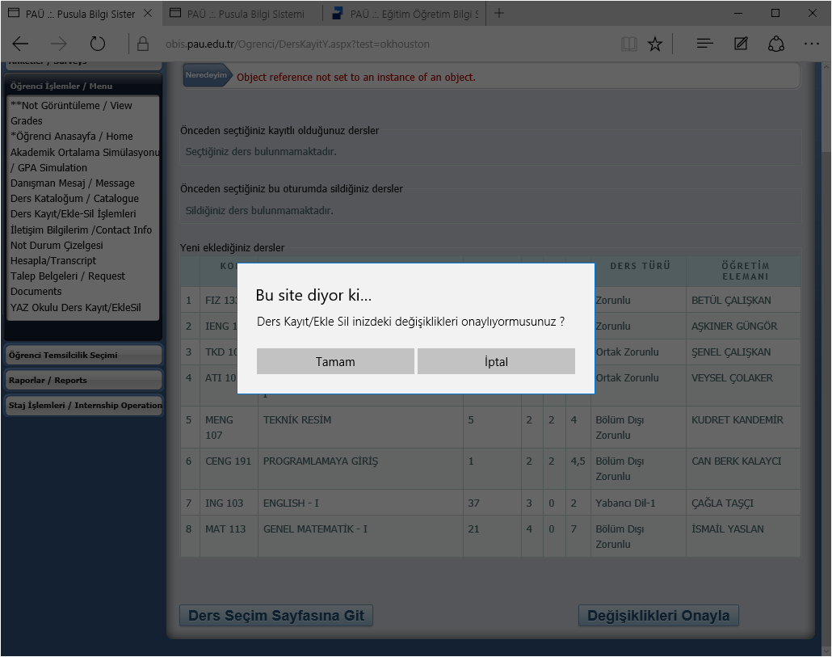
ADIM 7:
İşlemin tamamlanması için
Sistem sizden onay
İsteyecektir.
«Tamam» butonuna basınız.
Aksi takdirde ders kaydınız
geçersiz olacaktır.

Slide 9
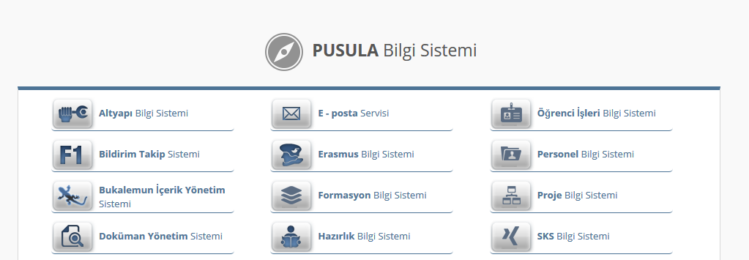
ADIM 8:
Ders kaydınızı tamamladığınızda Pamukkale Üniversitesinin size vermiş olduğu mail adresine seçtiğiniz ve onayladığınız derslerin bilgisi mail olarak gönderilir. Ya da Öğrenci Bilgi Sistemine girdiğinizde Not Görüntüleme sayfasına girdiğinizde kayıtlı derslerinizi görebilirsiniz.
Mailinize bakmak için http://pusula.pau.edu.tr’ye girdikten sonra
E-posta servisini seçiniz.

